Slide 1





TRƯỜNG TIỂU HỌC ĐỨC GIANG
CHÀO MỪNG CÁC EM ĐẾN VỚI TIẾT
TIẾNG VIỆT LỚP 1
Giáo viên: Nguyễn Kiều An

Slide 2

Khởi động

Slide 3



VÒNG QUAY
MAY MẮN
Phần tiếp theo
Quỳnh ANh
Kim Anh
Trung Kiên
Tuấn Anh Anh
Phương Nhi
Minh Phươnh
Minh Trí
Quỳnh Anh
Anh Quân
Công Tùng
Nam Khánh
Trang Nhung
Anh Thư
Tiến Đạt
Hồng Hạnh
Ánh Dương
Hoàng Bảo
Hà Linh
Hoàng Hải
Đức Hùng
Công Minh
Đặng Ngọc
Thảo Tiên
Trọng Hiếu
Gia Hưng
Lê Ngọc
Hoàng Hiệp
ĐÌnh Phong
Quang MInh
Khánh Hưng
Thùy Linh
Minh Nhật
Vĩnh Khang
Gia Khánh
Khánh Ly
Quang Vinh

Slide 4

cong tròn
Bông hồng nở đỏ rực.

Slide 5
đồ dùng
Dòng sông chảy êm đềm.

Slide 6
xưng hô
Bé xung phong lên bảng hát.

Slide 7


Slide 8
2
Đọc
iê
iê
iêc
iên
iêp
iê
b
iêc
biếc
iêc

Slide 9
2
Đọc
iêc
iêc
thiếc
điện
diệp
tiệc
kiến
thiếp
iêc
xiếc
thiện
tiệp
iên
iên
iên
iêp
iêp
iêp

Slide 10



2
Đọc
xanh biếc
bờ biển
sò điệp

Slide 11
2
Đọc
xanh biếc
bờ biển
sò điệp

Slide 12
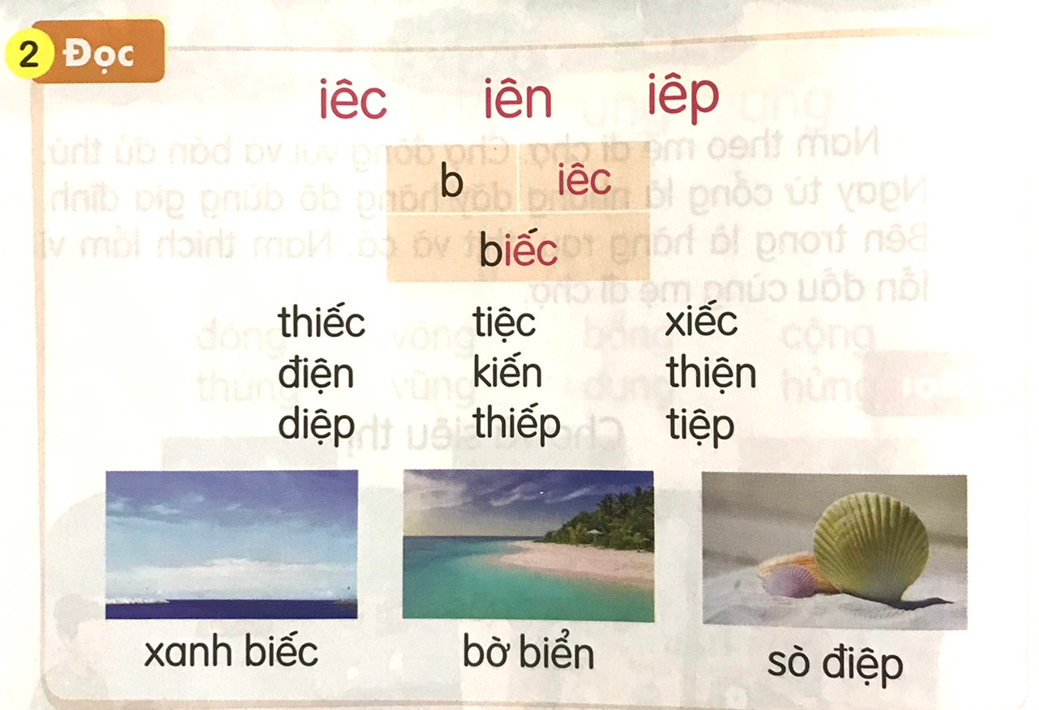

Slide 13


Slide 14
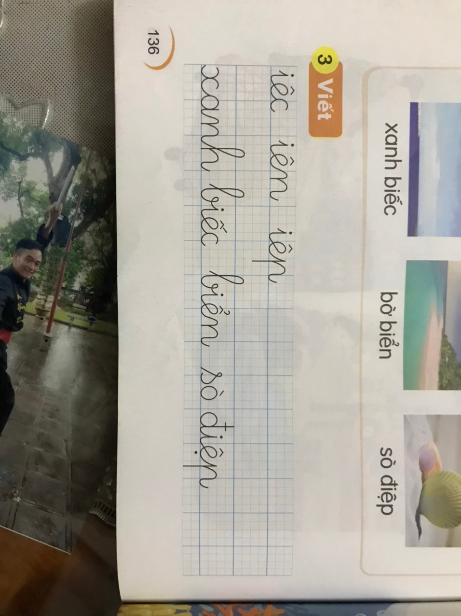
3
Viết

Slide 15
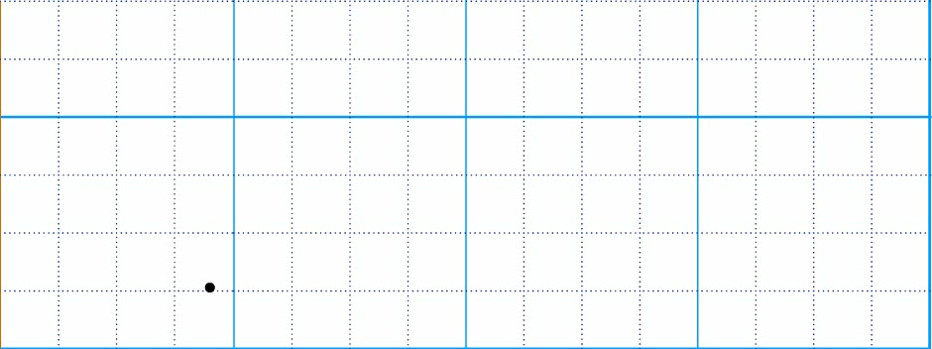
3
Viết

Slide 16
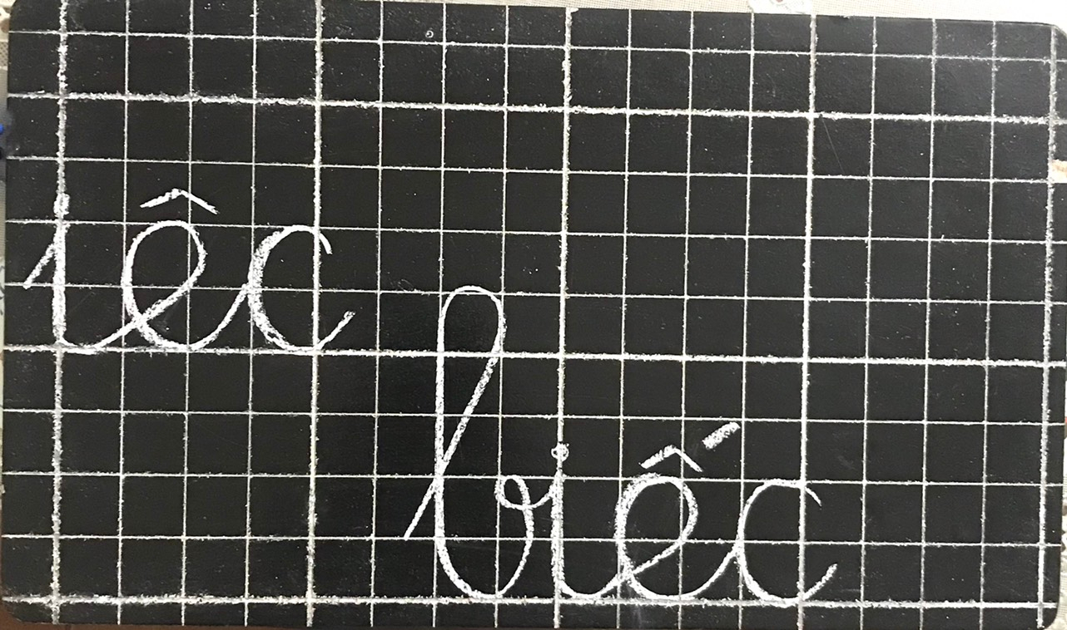

Slide 17
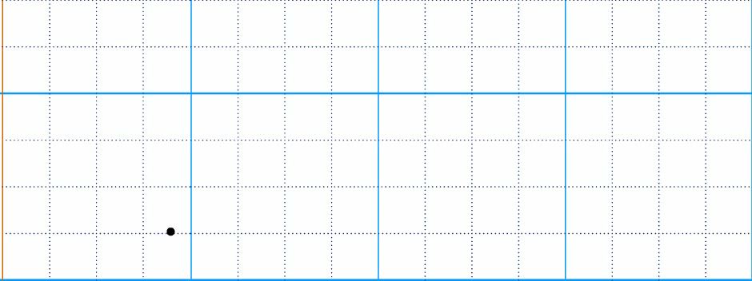

Slide 18
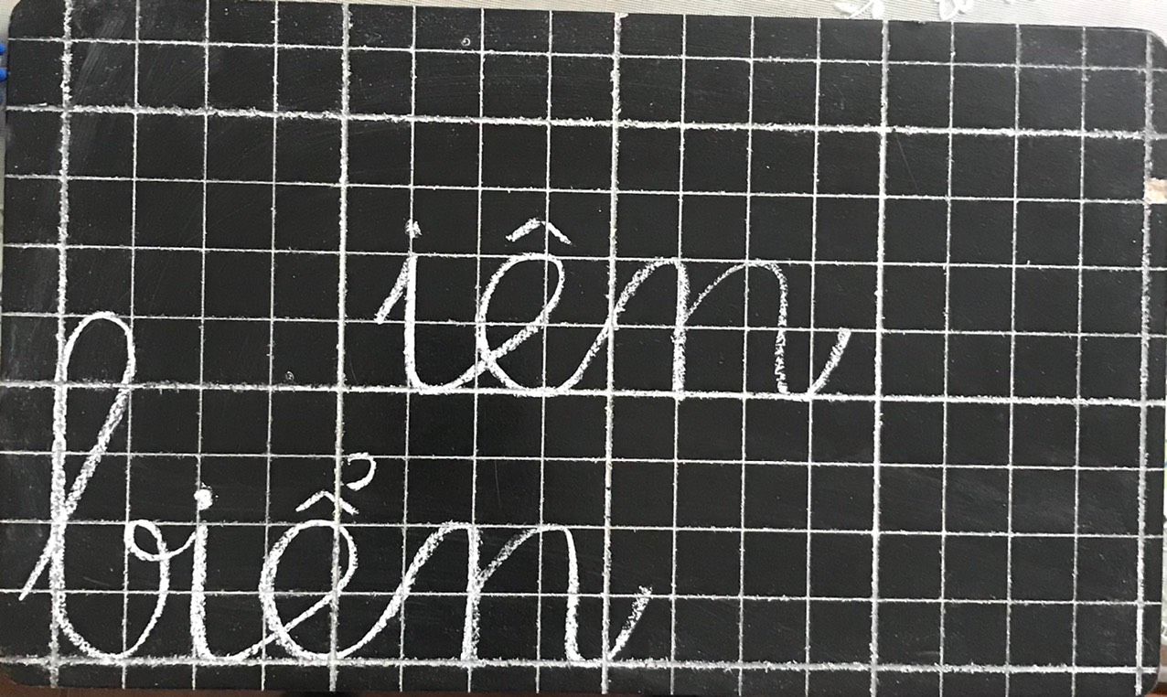

Slide 19
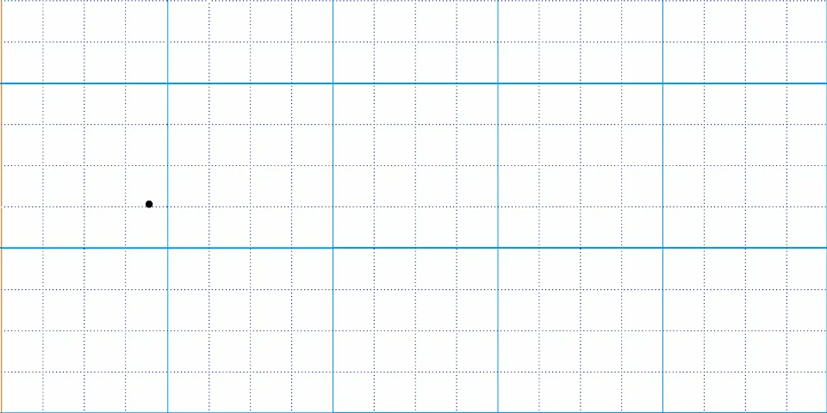

Slide 20
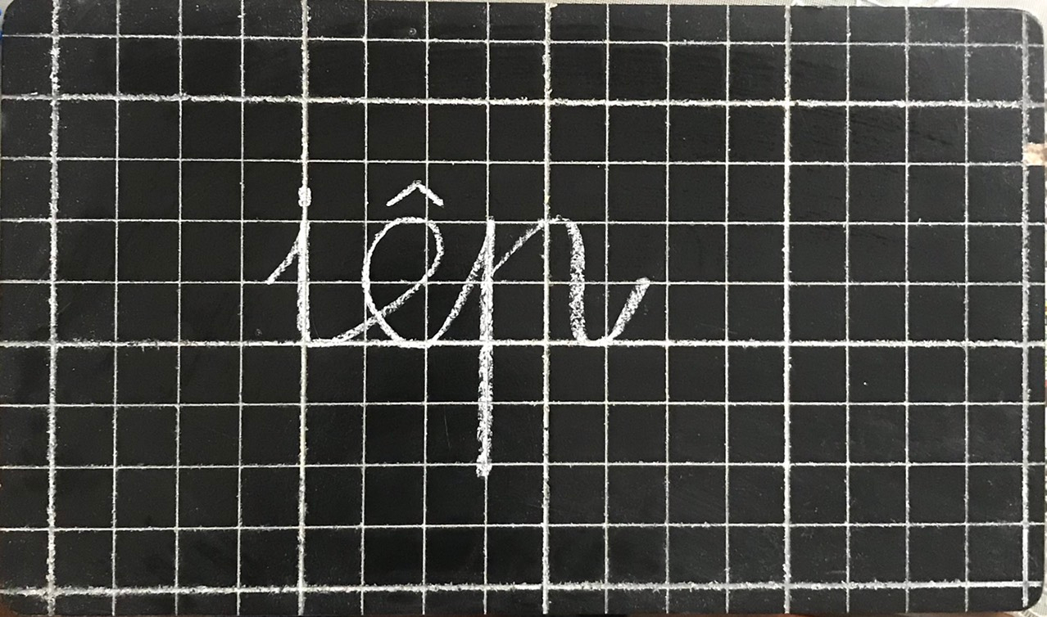

Slide 21
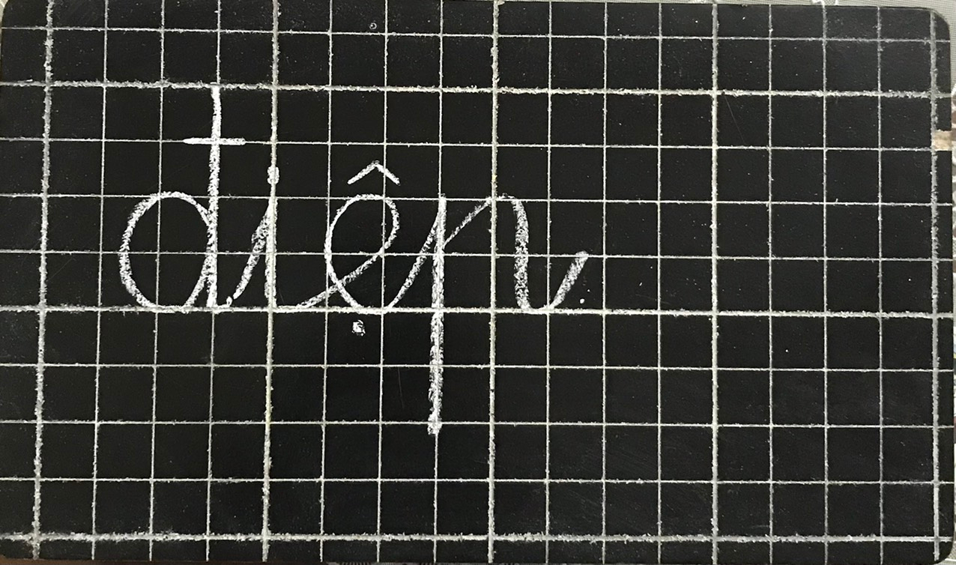

Slide 22
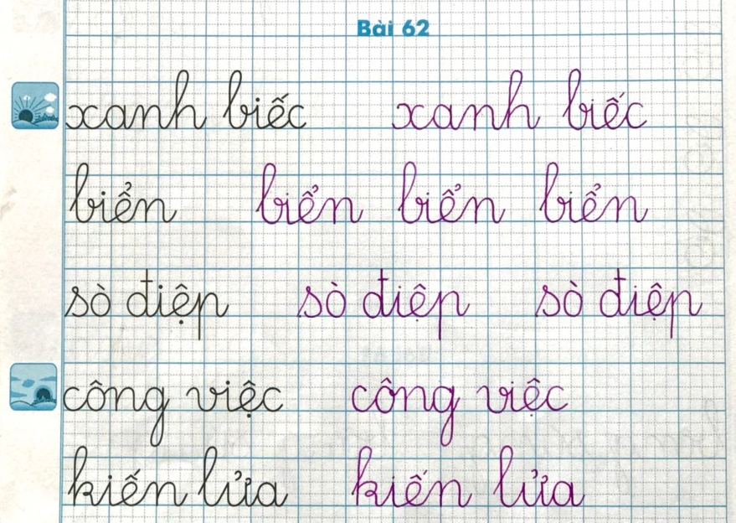

Slide 23
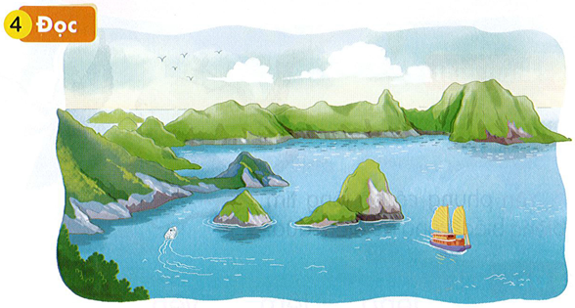
Vịnh Hạ Long là một kì quan thiên nhiên. Nơi đây có những hòn đảo lớn nhỏ trùng điệp, soi bóng trên mặt biển xanh biếc. Du khách thích đến đây ngắm cảnh, tắm mát và đi dạo trên những bãi biển.

Slide 24
Vịnh Hạ Long là một kì quan thiên nhiên. Nơi đây có những hòn đảo lớn nhỏ trùng điệp, soi bóng trên mặt biển xanh biếc. Du khách thích đến đây ngắm cảnh, tắm mát và đi dạo trên những bãi biển.
1
2
3

Slide 26
Vịnh Hạ Long là một kì quan thiên nhiên. Nơi đây có những hòn đảo lớn nhỏ trùng điệp, soi bóng trên mặt biển xanh biếc. Du khách thích đến đây ngắm cảnh, tắm mát và đi dạo trên những bãi biển.

Slide 27
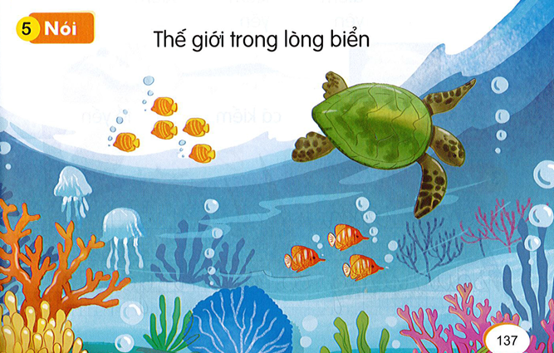

Slide 28
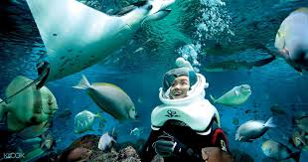
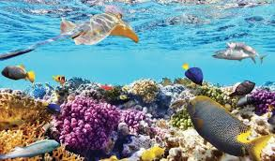
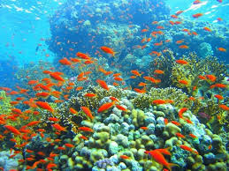
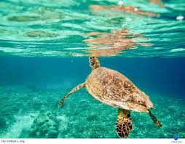
Một số hình ảnh về thế giới dưới biển

Slide 29





CHÀO TẠM BIỆT
Chúc các em chăm ngoan, học giỏi.

Slide 30

Anh,

